Slide 1

Portfólio Empresarial

Slide 2

Projeto
Entregar uma aplicação funcionando, em um ambiente virtual completo podendo ser acessada remotamente.
Competências Aplicadas:
Gerenciamento de Projeto Ágil.
Fundamentos de Redes de Computadores.
Análise e modelagem de Sistemas.
Virtualização de computadores
Linguagem Script para Web.

Slide 3
Introdução
Por que a TAPE esta sendo criada ?
O que ela significa ?
Quais são suas propostas ?
Qual seu diferencial ?

Slide 4
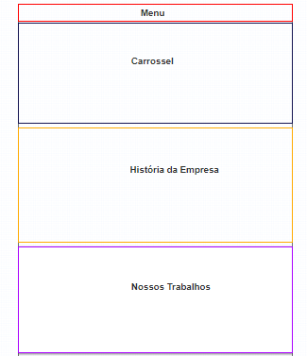
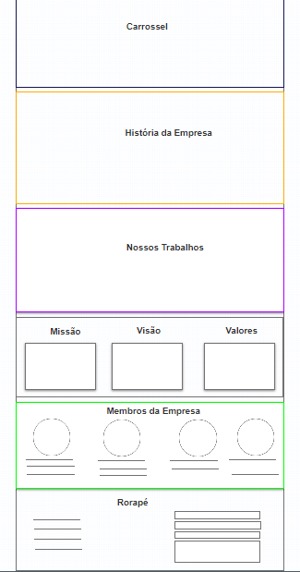
HISTÓRIA
A TAPE foi criada em 2018, com a proposta de solucionar problemas empresariais
com foco em aplicações online. Desenvolvida por um grupo de amigos que viram a
necessidade do mercado.
A origem da palavra vem do tupi-guarani, e significa CAMINHO trazendo aos nossos
clientes a primordial informação, CRIAMOS O MELHOR CAMINHO PARA VOCÊ.
PROPOSTA
Desenvolver ambientes virtuais para atender as necessidades de empresas de
diversos segmentos com a finalidade de apresentar seus produtos e serviços para
os seus futuros clientes afins de cativa-los com interfaces convidativas.
Ex :
Loja virtual
Portfólios
Fóruns

Slide 5
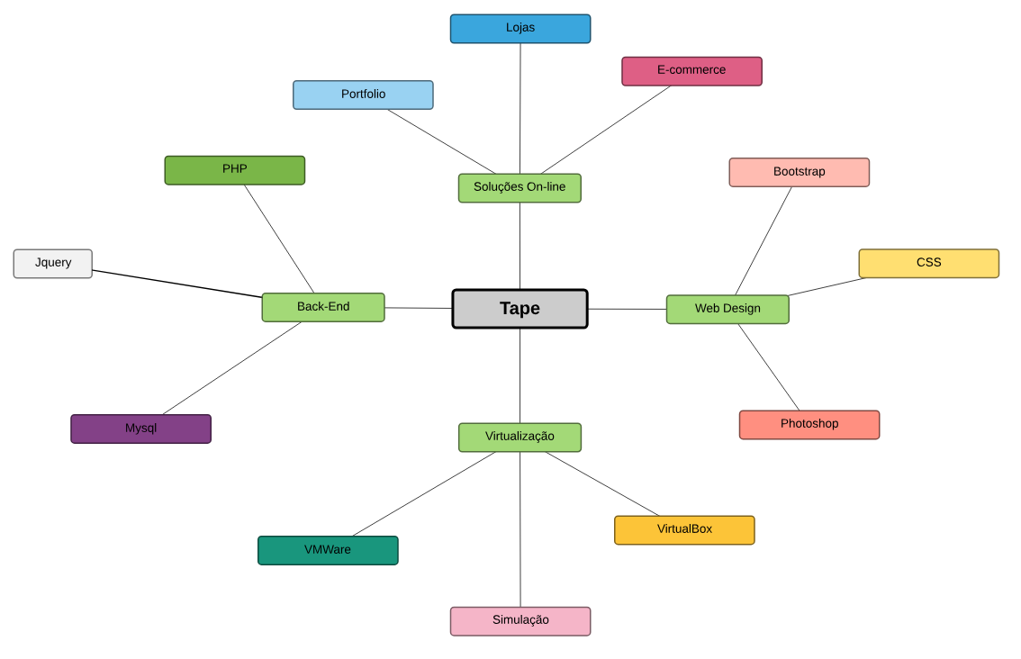
Brainstorming

Slide 6

Gerenciamento de Projetos
TAP ou Termo de Abertura do Projeto , por muitos é considerado a certidão de nascimento de um projeto. Nele se encontra as informações principais de todo o projeto.
Como por exemplo:
Gerente Responsável do projeto.
Equipe.
Marcos.
Riscos
Etc.

Slide 7
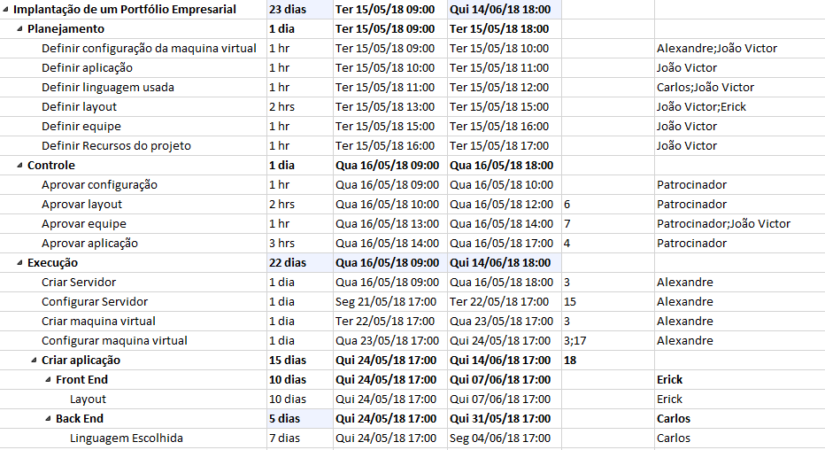
Planejamento do projeto

Slide 8
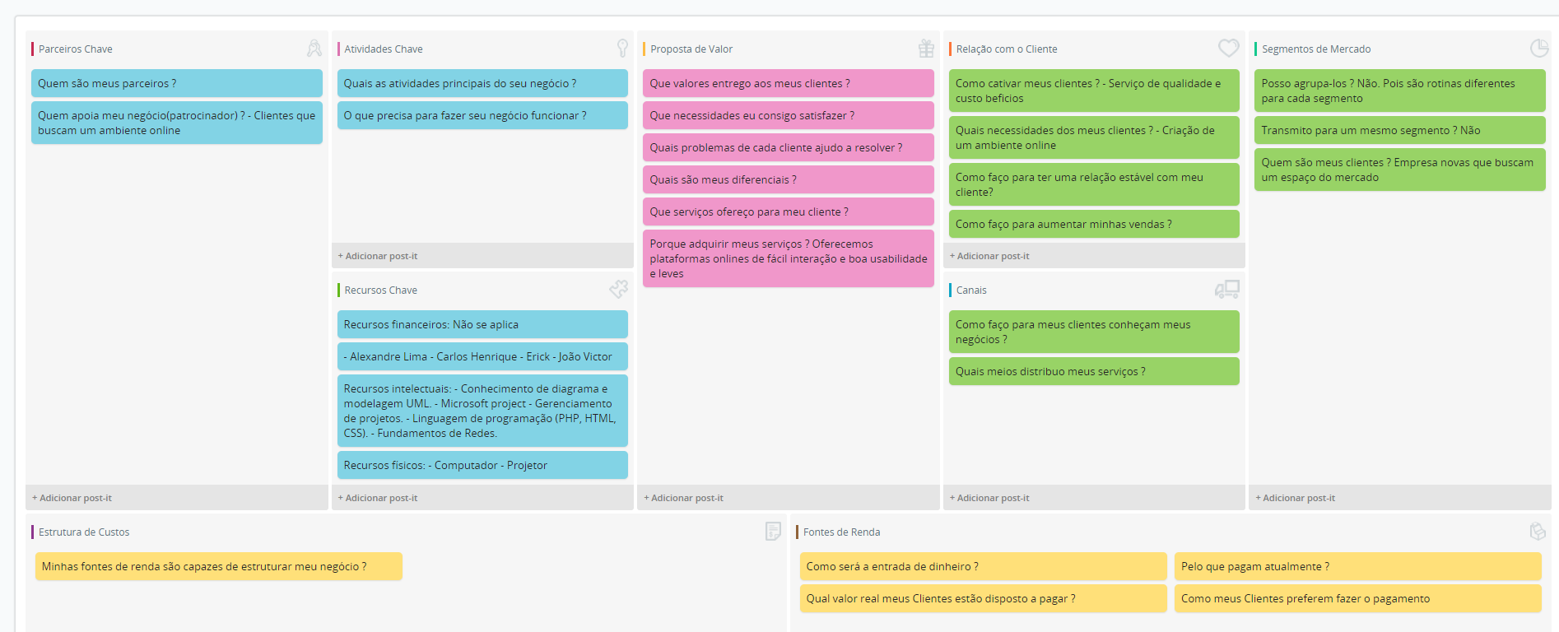
Canvas

Slide 9
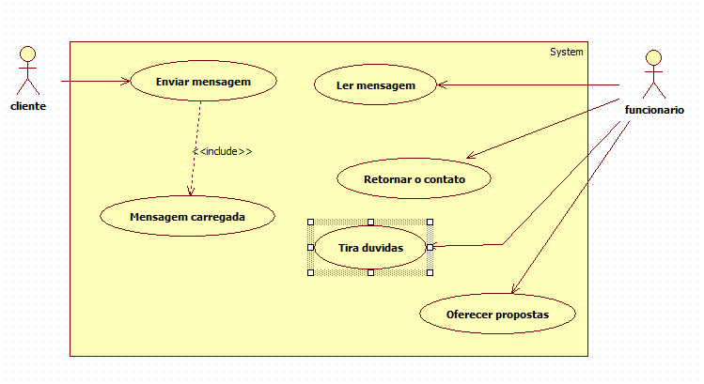
Diagrama de Caso e Uso

Slide 10
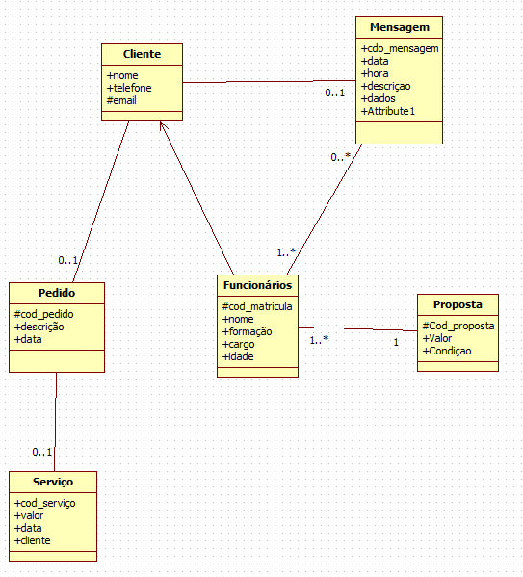
Diagrama de Classe

Slide 11

Membros do Projeto
Alexandre Lima – Virtualizado.
Calos Henrique – Modelador, Programador Back da aplicação e documentador.
Erick Ferreira – Designer, Programador Front end da aplicação e documentador.
João Victor – Líder.

Slide 12
Obrigado

